Slide 1
ALPOSOL
ALPOSOL
BIO
BIO
奈米空氣淨化劑
奈米空氣淨化劑

Slide 2
BIO-ALPOSOL 前言
將生化浮質清淨液奈米化，應用造霧設備將生化浮質清淨液霧化擴散於空氣中，主動捕捉包埋污染物生化浮質清淨液是利用天然活性酵素，將污染源以自然的方式將其分解成H₂O、CO₃⁼、NO₃¯、SO₄⁼等
無毒無味的分子，採用大自然的自淨能力恢復空氣清新的空間，利用生化浮質清淨液的主動出擊將提供您，在密閉空調的環境下，擁有安全、抑菌、空氣清新的乾淨環境。
空氣污染的新突破，由被動防護轉為主動包埋
－ 氣霧抑菌 －

Slide 3
BIO-ALPOSOL 生物防護策略
擬似生物蛋白成分捕捉並包埋病毒，使不再傳播及難以再攻擊活體細胞(宿主)，降低傳染性。
共振活化水分子，加強保濕性，以利於微生物生化降解反應之進行。
促進微生物之代謝能力，加速微生物吞噬病毒，使病毒難以在環境中殘存。

Slide 4
BIO-ALPOSOL 抑菌及除臭之作用機能(氣霧抑菌)
(一)一般抑菌之作用機能
從細菌的生態防禦機制來看，其負責清理環境中
疑似廢棄老弱的有機物，故較易攻擊老弱體力差
或服用免疫制劑者，類似老虎、鯊魚等捕捉老弱
動物，又因為細菌可以在人體細胞外繁殖，所以
對付病源性細菌，除了增強本身的抵抗力外，還
可以用化學消毒、空氣過濾或臭氧等外在的方式
予以清除，達到抑菌的地步。

Slide 5
BIO-ALPOSOL 抑菌及除臭之作用機能(氣霧抑菌)
(二)除臭之作用機能
一般除臭原理可分為：
a.感官性除臭：芳香有機化合物、遮蔽劑 (例如：木醋酸)、動植物精油
等以遮蔽覆蓋的方式除臭。
b.化學反應除臭：鐵銀系化合物脫硫、酸鹼劑中和、加成或縮合化學反
應等。
c.物理性除臭：
吸著作用：活性碳、沸石、活性白土、碳纖維等方式。
吸收作用：水洗、有機溶劑、界面活性劑等方式。
被覆：高分子油、不揮發性油之表面皮膜之方式。
d.物理化學除臭：藥劑添加吸著作用 (例如：活性碳、離子交換樹脂、
添加化學反應劑)
e.生物性除臭：酵素、殺菌劑、紫外線等

Slide 6
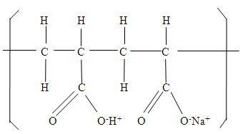
BIO-ALPOSOL 除臭作用原理
BIO-ALPOSOL是利用天然微生物所產生的EV活性酵素，
將臭源以自然的方式將其分解成H₂O、CO₃⁼、NO₃⁻、
SO₄⁼等無毒無味的成分。
一般可分解的臭味種類： 例如
氨臭 ( 化糞池 )
硫臭 ( 腐敗性垃圾 )
短鏈脂肪酸臭及煙臭等

Slide 7
BIO-ALPOSOL 除臭作用原理

Slide 8
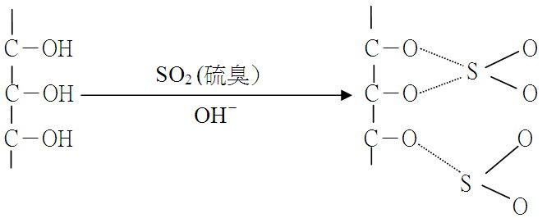
BIO-ALPOSOL 除臭作用原理
換言之，當噴灑於空氣中可迅速吸附空氣中的惡臭成份，加以濃縮至地面或物體表面，隨即就地啟動環境既存之天然微生物菌群及其酵素群活性，於室溫濕度下進行快速消化分解反應，達到除臭效果。

Slide 9
BIO-ALPOSOL 產品功能
一、抑菌
二、異味消除
三、皮膚的保濕

Slide 10
BIO-ALPOSOL 主要成份
擬蜂膠HF酵素 ( Natural enzymes )
有機酸：具有抑制細菌及抵抗發炎的作用。
類黃酮素：抗氧化、抗發炎、抗組織胺等作用。
萜類：對抑制及消滅病菌能有效產生抗菌效果，其本身天然的
抗生素對過敏者特別有效。
EV活性酵素 ( EV enzymes )
主動包埋空氣中的異味，並經由氧化還原作用分解臭味。
天然植物性萃取液 ( Natural botanical extractive liquid )
純水 ( Pure water )
內部教材使用

Slide 11
BIO-ALPOSOL 產品運用說明
一、抑菌
包埋空氣中的生物性氣膠，塵蹣糞便、花粉孢子等過敏源，避免其進入體內。
降低空氣中懸浮之總菌數，使細菌病毒的濃度減少，產生抑菌的作用。
啟動生物防護機制，主動捕捉藉由空氣或飛沫傳染之有害微生物，降低感染的機率。
擬蜂膠HF酵素，含有機酸、類黃銅素、類等具有抗氧化、抗發炎、抗組織胺及抑制病菌的作用，是天然的抗生素。

Slide 12
BIO-ALPOSOL 產品運用說明
二、異味消除
將各種VOC的污染源，以天然EV酵素將其分解消除
的空氣污染源如下：有機物質產生的霉味。
香煙燃燒所產生的氨氣 ( NH₃ )、乙醛 ( CH₃CHO ) 及
醋酸 ( CH₃COOH ) 等碳氫化合物。
傢俱、壁紙、建材及裝潢等所產生的異味。
廁所中尿素與細菌參雜所產生的阿摩尼亞
( CO(NH₂)₂ ) 及氨氣 ( NH₃ )。
海鮮、蔬果腐敗的氣味。
醇類、苯類、醛類等有機揮發性溶劑所產生的有害
氣體。
水溝、排水道氣味，如甲硫酸、硫化氫等等。

Slide 13
BIO-ALPOSOL 產品運用說明
三、皮膚的保濕
綿密的ALPOSOL水分子能自然滲透肌膚，特殊的HF酵素能形成抗氧化、抗發炎、抗組織胺的作用，不只滋潤肌膚同時保護肌膚。
長時間處於乾燥的飛機上或是密閉式的中央空調辦公室，肌膚水分易於流失，ALPOSOL能即時為乾燥缺水的肌膚補充水分。
戶外活動或運動後，肌膚的黏膩與不適感，ALPOSOL可適度滋潤與舒緩過度日曬之肌膚。

Slide 14
BIO-ALPOSOL 物理性質
外觀：乳白色液體
溶解性：水互溶性佳
燃燒性：為不可燃性
爆炸性：無爆炸性
濺散性：無濺散性
無毒性
無刺激性
庫存安定性：室溫陰涼處保存一年

Slide 15
BIO-ALPOSOL 測試報告
性 質 | 試驗結果
肺炎鏈球菌測試 | 具抑菌性
對退伍軍人菌之殺菌能力 | 具殺菌能力
動物眼睛之刺激性測試 | 無刺激性
動物皮膚之刺激性測試 | 無刺激性
急性毒性LD₅₀動物試驗 | 無毒性
空氣中微生物抑菌能力 | 具抑菌能力
對醫院環境空氣中微生物抑菌能力 | 具抑菌能力
對肺結核桿菌之抑菌能力 | 具抑菌能力
鮑氏不動桿菌 | 具抑菌能力

Slide 16
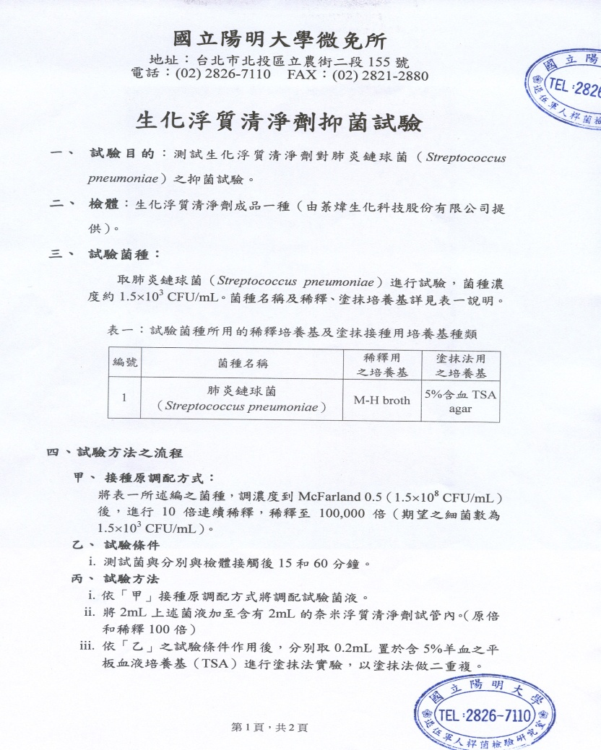
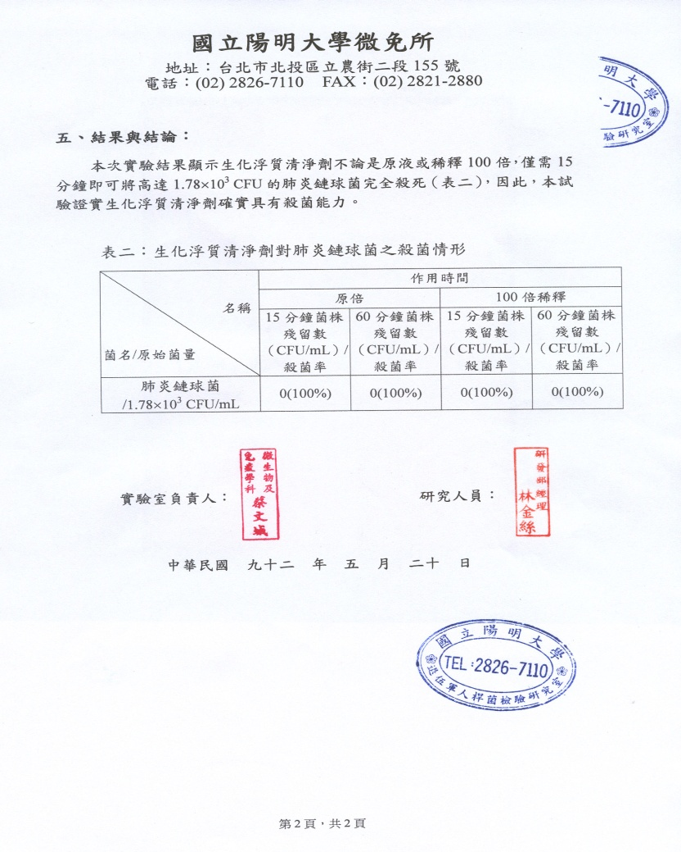
BIO-ALPOSOL 檢驗報告-抑菌試驗

Slide 17
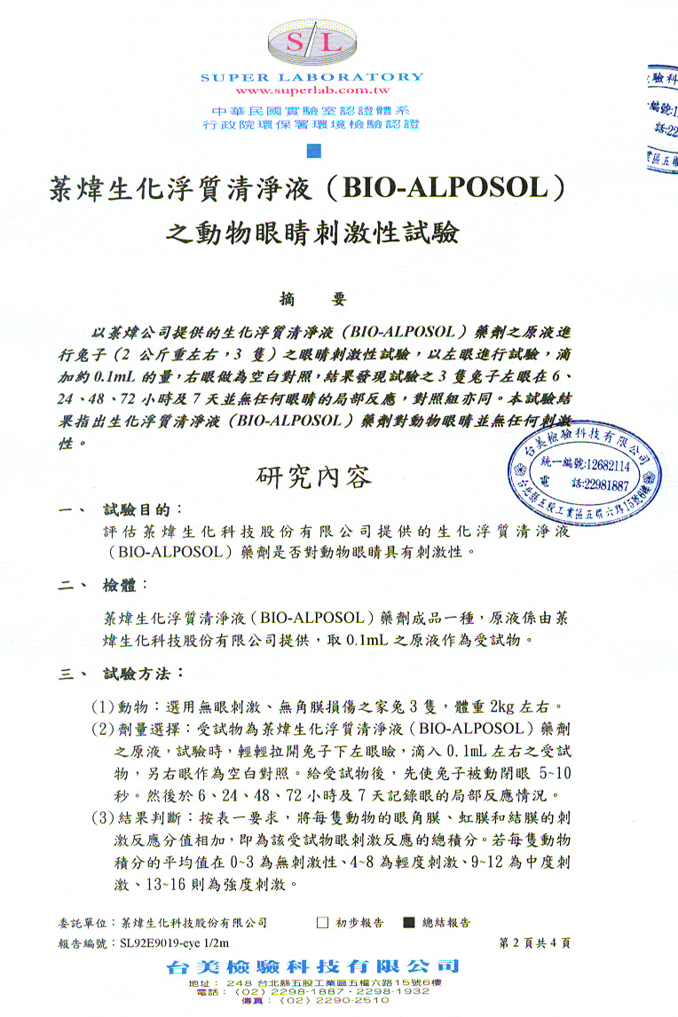
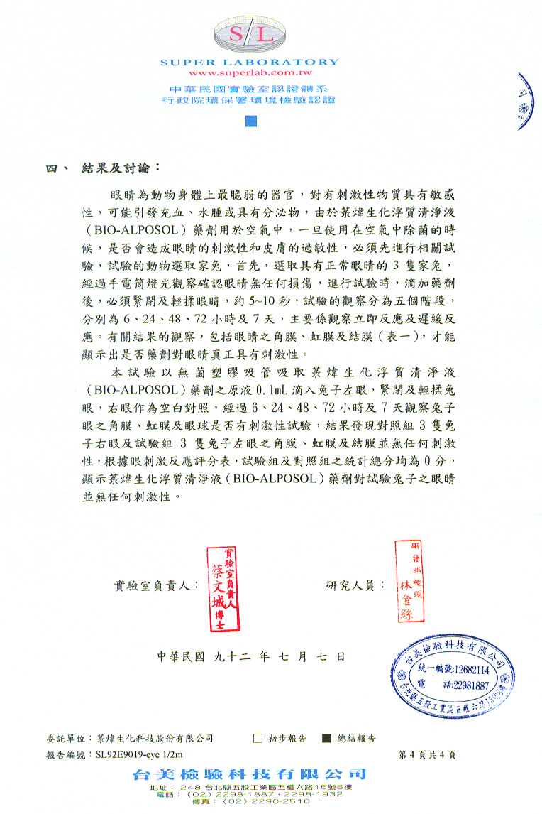
BIO-ALPOSOL 檢驗報告-眼睛刺激性試驗

Slide 18
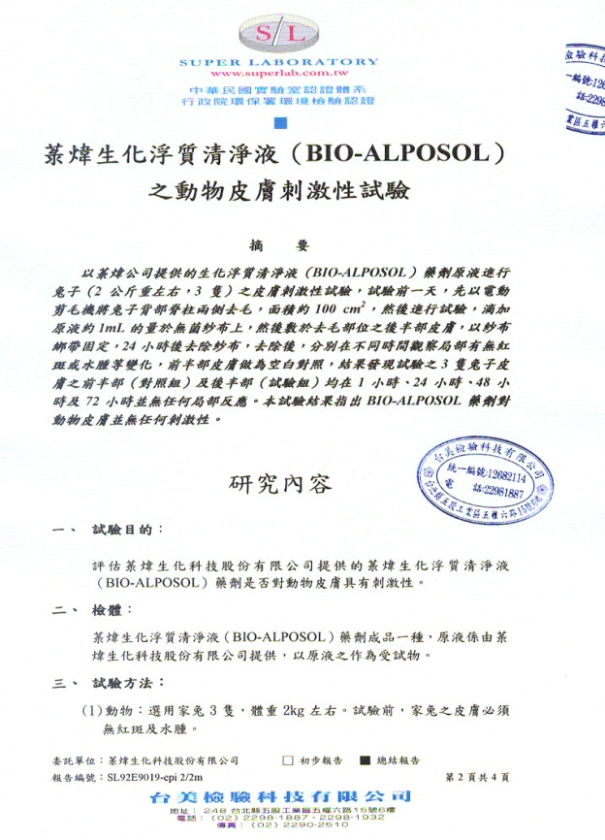
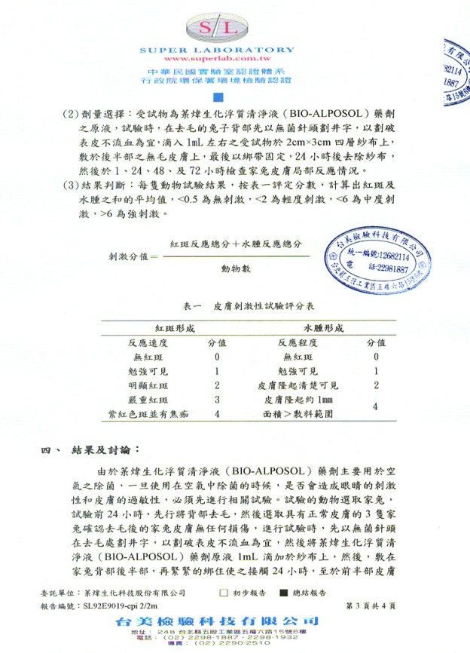
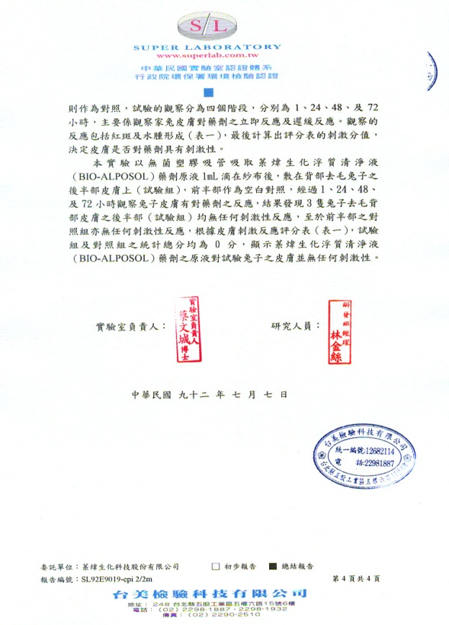
BIO-ALPOSOL 檢驗報告-皮膚刺激性試驗

Slide 19
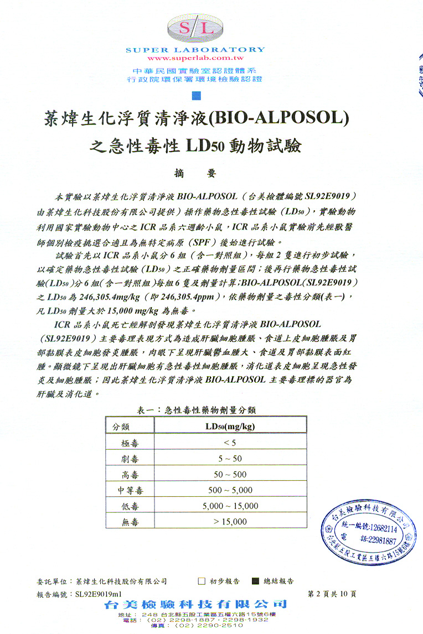
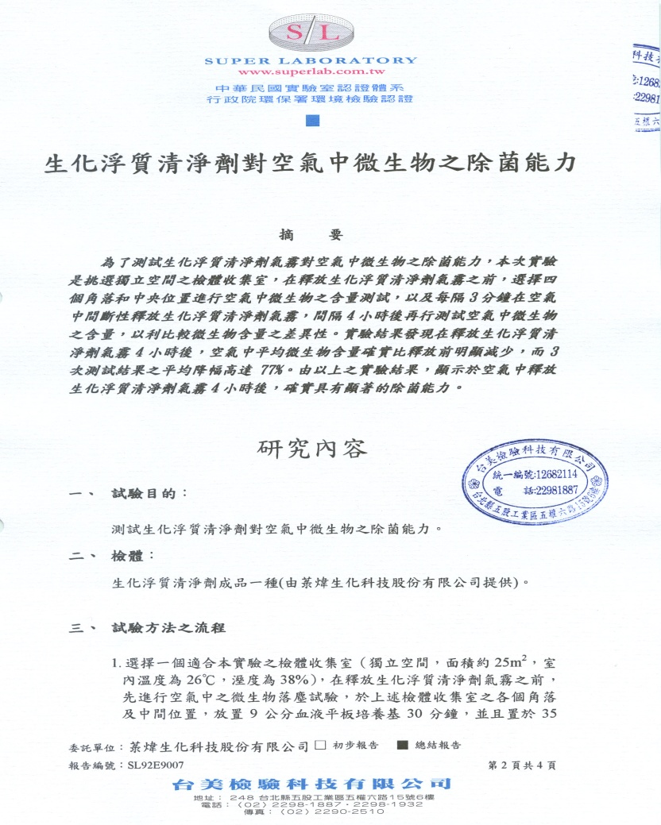
BIO-ALPOSOL 檢驗報告-LD50試驗1

Slide 20
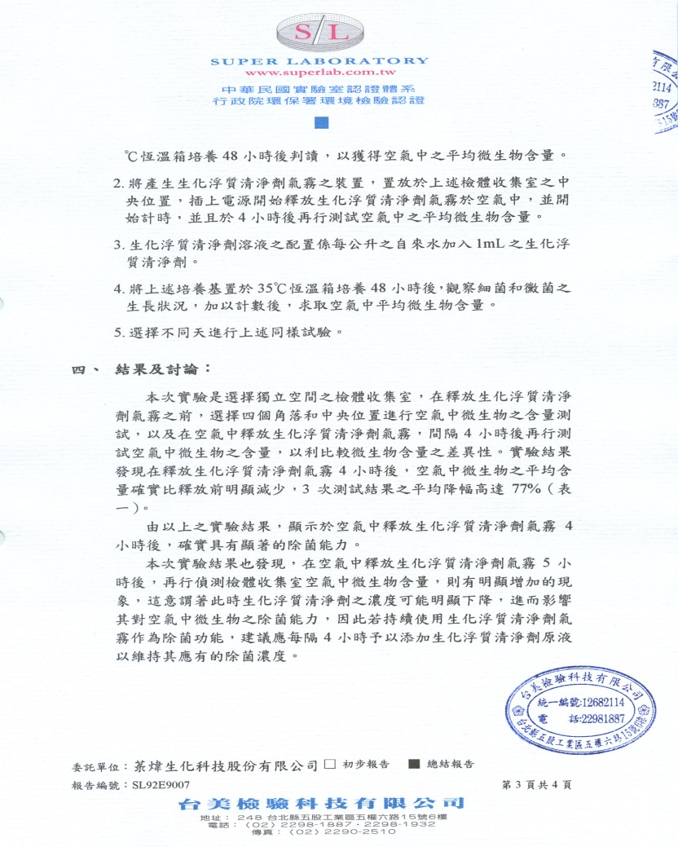
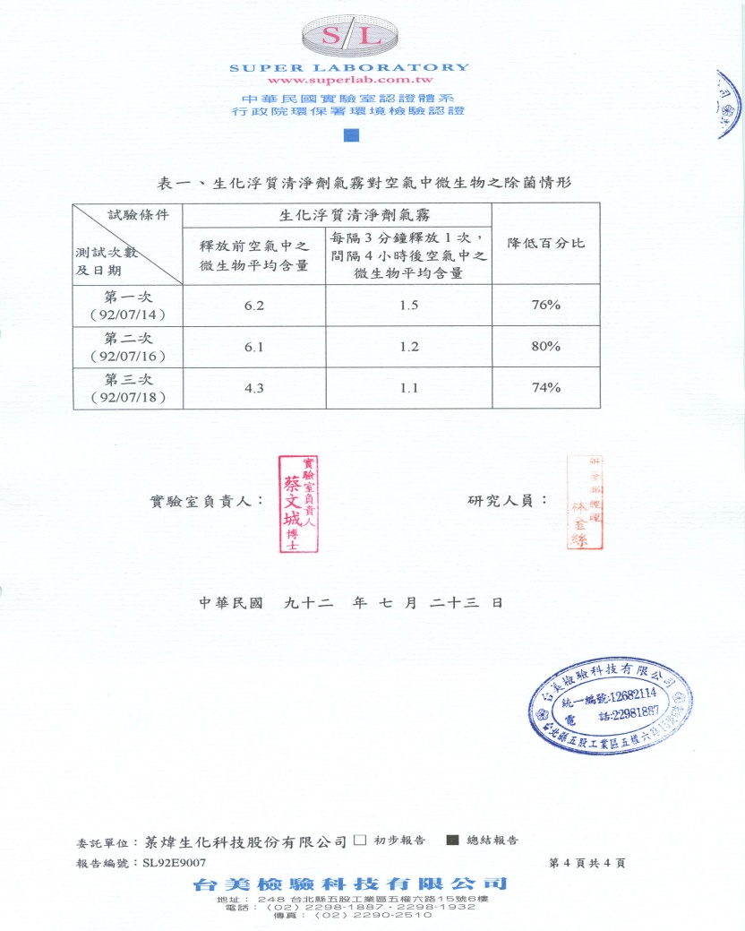
BIO-ALPOSOL 檢驗報告-LD50試驗2

Slide 21
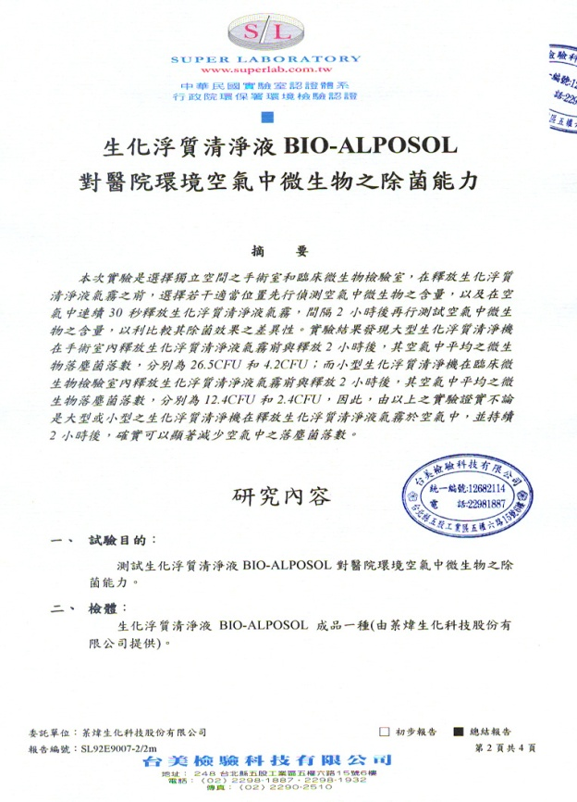
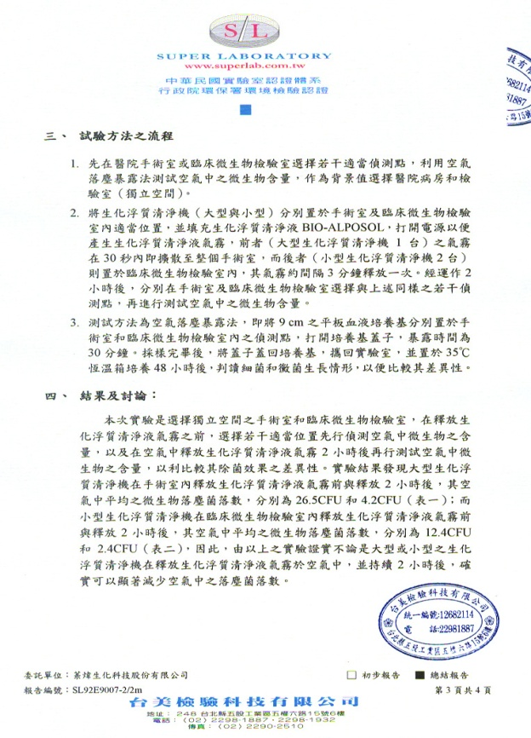
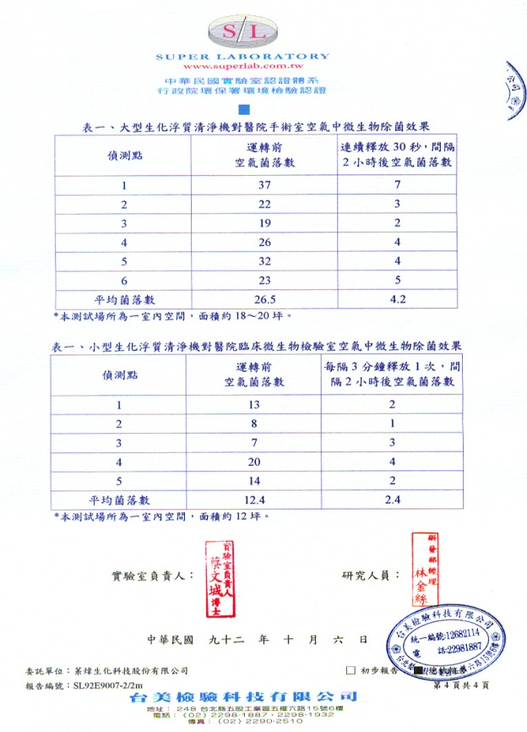
BIO-ALPOSOL 檢驗報告-除菌能力試驗

Slide 22
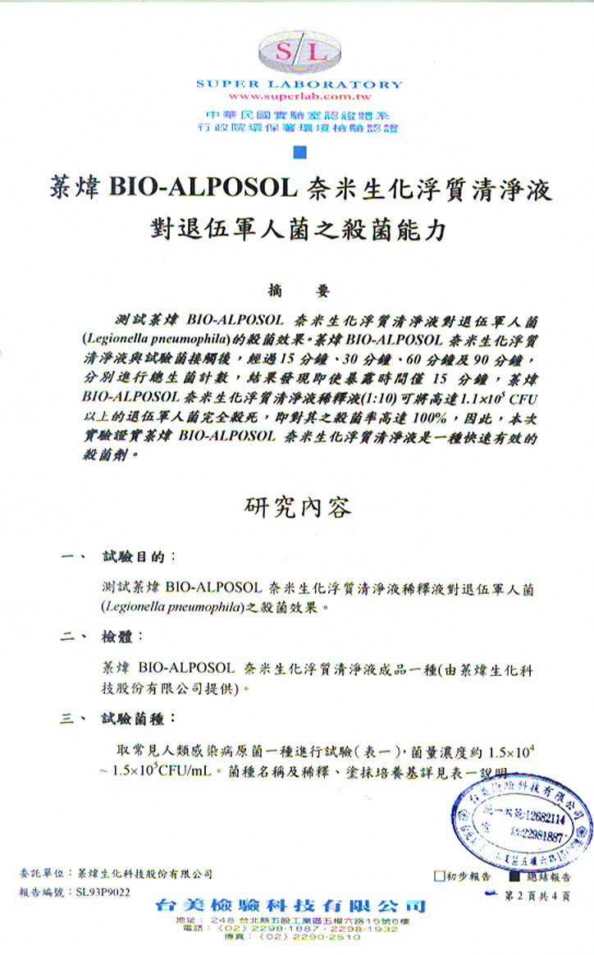
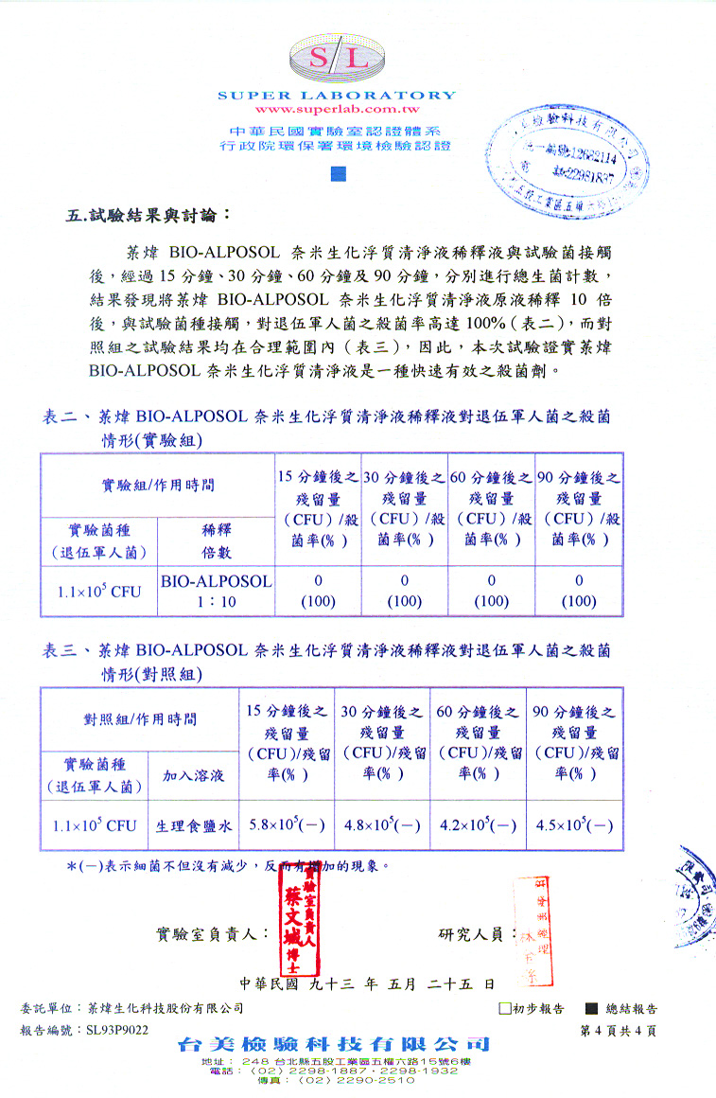
BIO-ALPOSOL 檢驗報告-退伍軍人菌試驗1

Slide 23
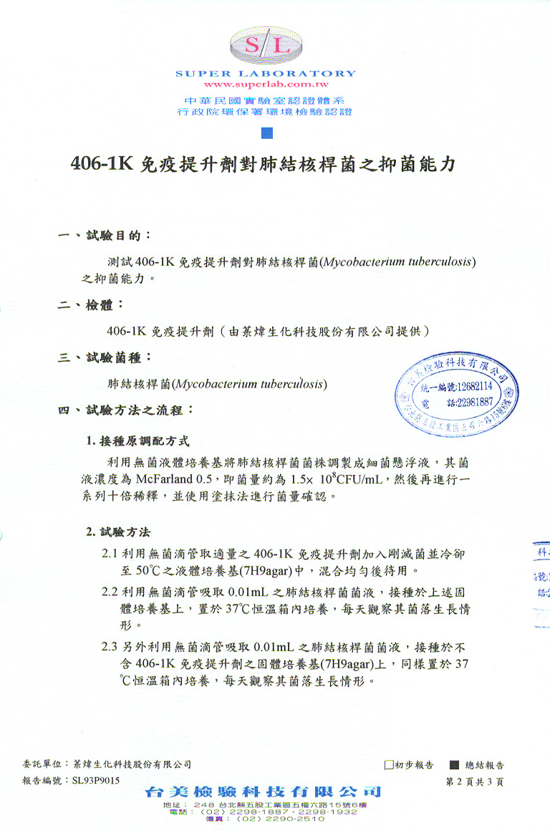
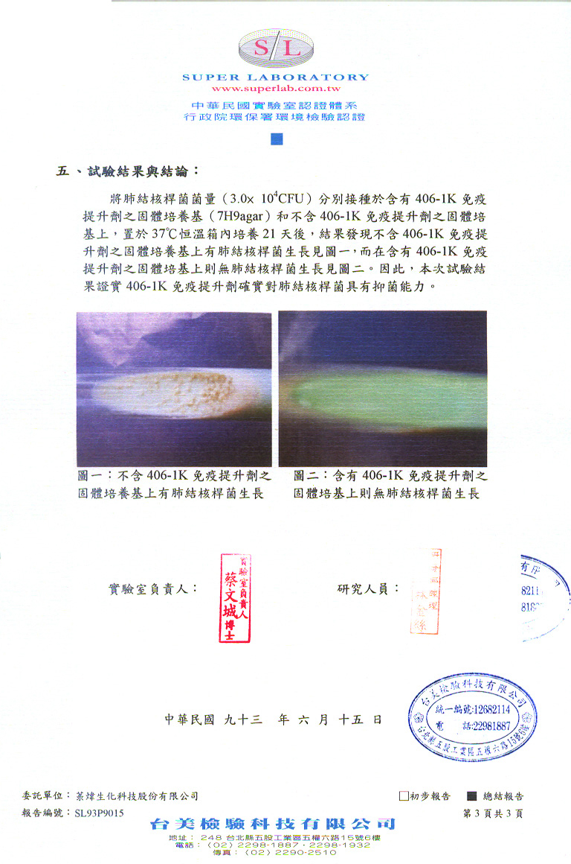
BIO-ALPOSOL 檢驗報告-退伍軍人菌試驗2

Slide 24
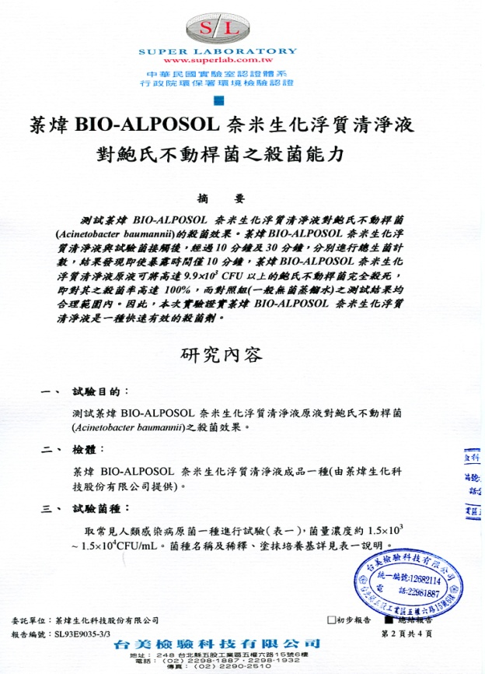
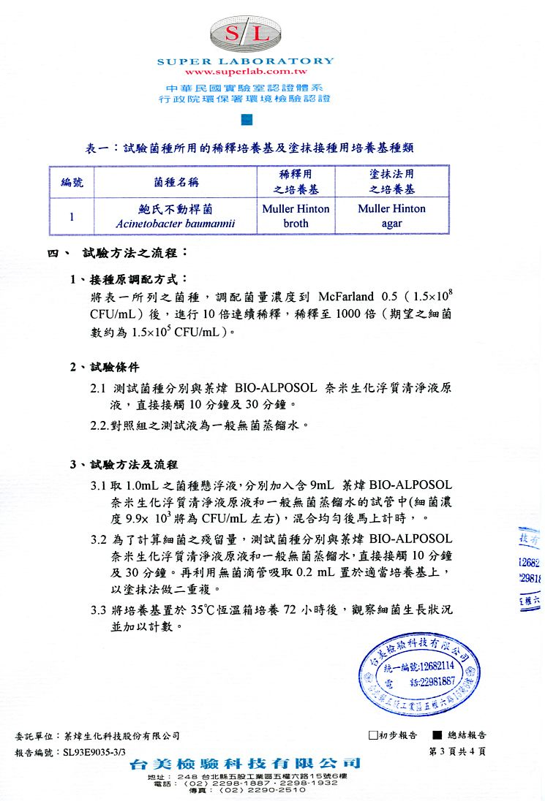
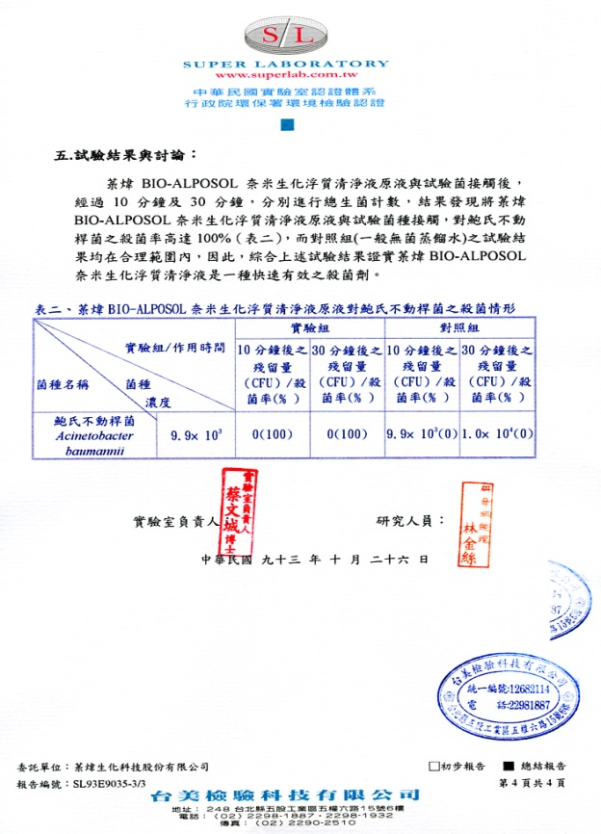
BIO-ALPOSOL 檢驗報告-鮑式不動桿菌試驗

